Slide 1

Imagen Doppler tisular diafragmática (TDI) para la valoración del diafragma en pacientes con EPOC. Estudio Dimaggio.
Jiménez Antón, A¹; Murillo Rodríguez, A¹; Álvarez Muro L¹; Casares Martin-Moreno, L¹; Gomez-Pontes Cabrera T¹; Alcázar-Navarrete, B¹,²
Hospital Universitario Virgen de las Nieves. Ibs. GRANADA. Granada
Departamento de Medicina. Universidad de Granada. Granada

Slide 2
INTRODUCCIÓN
La evaluación de la afectación muscular en pacientes con enfermedades respiratorias es particularmente importante porque es potencialmente mejorable con rehabilitación respiratoria y programas de entrenamiento.
La ecografía diafragmática es una técnica cada vez más utilizada para la valoración de la musculatura respiratoria.
Recientemente se ha propuesto la ecografía TDI (Tissue Doppler Imaging)¹ como una técnica que permite valorar la velocidad de contracción del músculo diafragmático y predecir el fracaso de la extubación en pacientes críticos.
No existen datos de los valores de TDI diafragmática en pacientes con EPOC.
El objetivo de este estudio es describir los valores de TDI diafragmática en EPOC y su relación con la sarcopenia y los parámetros del test de esfuerzo.
¹ Soilemezi E, Savvidou S, Sotiriou P, et al. Tissue Doppler Imaging of the Diaphragm in Healthy Subjects and Critically Ill Patients. Am J Respir Crit Care Med [Internet] 2020; 202: 1005–1012.

Slide 3
MATERIAL Y MÉTODOS
Estudio observacional prospectivo que incluyó pacientes con EPOC estables remitidos para valoración de rehabilitación respiratoria y controles pareados por edad y sexo.
Todos los participantes firmaron CI. El estudio fue aprobado por CEIC de referencia.
Variables:
  Dinamometría de la mano.
  Test de esfuerzo cardiopulmonar maximal mediante cicloergometría.
  Ecografía TDI diafragmática (mediante sonda sectorial), obteniendo:
    PCV (velocidad pico de contracción), PRV (velocidad pico de relajación), MRR (tasa máxima de relajación) y VTI (área de velocidad media de relajación
Se consideró Sarcopenia valores de Handgrip <27 kg (varones) y < 16 kg (mujeres)²
La comparación de medias se realizó mediante T de Student. Los resultados fueron analizados con el software estadístico Jamovi.
Se consideró una p<0.05 estadísticamente significativa
² Cruz-Jentoft AJ, Bahat G, Bauer J, et al. Sarcopenia: revised European consensus on definition and diagnosis. Age Ageing. 2019;48(4):601. doi:10.1093/ageing/afz046

Slide 4
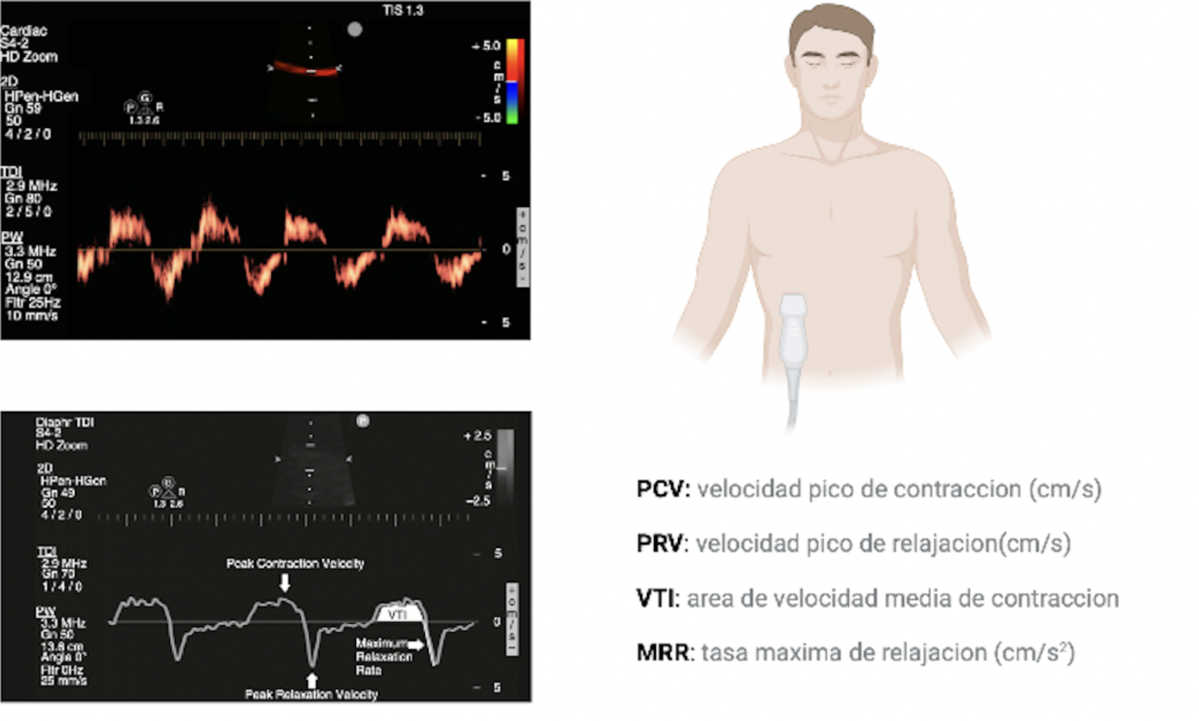
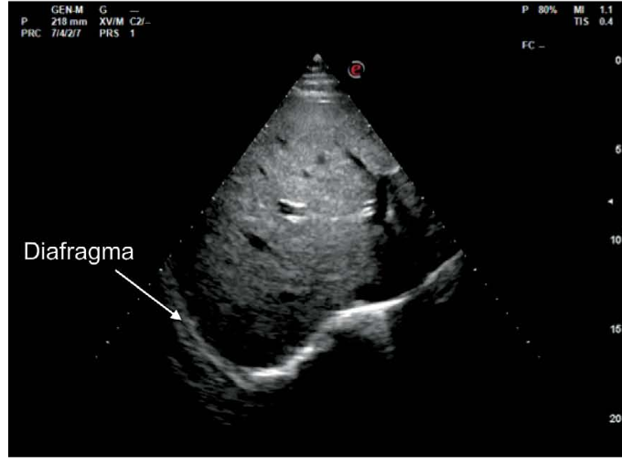
MATERIAL Y MÉTODOS
Paciente con el cabecero elevado 45º, se coloca la sonda en región subcostal, de forma perpendicular, en línea clavicular media, hasta encontrar los pilares posteriores del diafragma.
Con el cursor donde indica la flecha se aplica el modo doppler continuo o TDI para la adquisición de parámetros.
Soilemezi E, Savvidou S, Sotiriou P, et al. Tissue Doppler Imaging of the Diaphragm in Healthy Subjects and Critically Ill Patients. Am J Respir Crit Care Med [Internet] 2020; 202: 1005–1012.

Slide 5
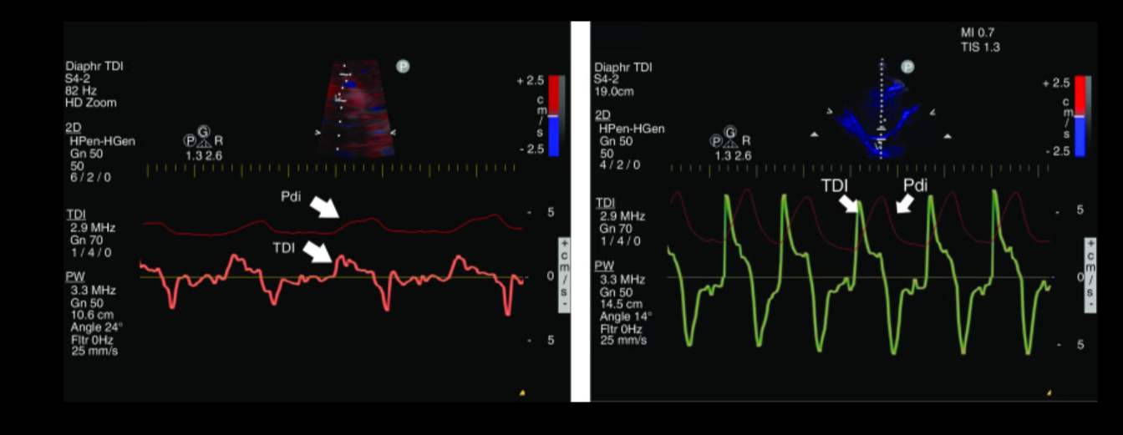
MATERIAL Y MÉTODOS
Soilemezi E, Savvidou S, Sotiriou P, et al. Tissue Doppler Imaging of the Diaphragm in Healthy Subjects and Critically Ill Patients. Am J Respir Crit Care Med [Internet] 2020; 202: 1005–1012.

Slide 6
RESULTADOS
Variable | Control (n=12) | EPOC (n=15)
Edad (años) | 61.7 ± 8.8 | 70.4 ± 6.7
Sexo varón, n (%) | 11 (91.7%) | 11 (73.3%)
No fumador, n (%) | 10 (83.3%) | 1 (6.7%)
Exfumador, n (%) | 2 (16.7%) | 14 (93.3%)
Variable | EPOC (n=15)
FEV1pre (L) | 1.209 ± 0.612
FEV1pre (%) | 40.029 ± 10.839
FVCpre (L) | 2.701 ± 0.812
FVCpre (%) | 75.886 ± 17.063
CAT | 19.500 ± 6.768
Exacerbaciones graves (año previo) | 0.467 ± 0.743
Exacerbaciones moderadas (año previo) | 0.933 ± 0.884
Variable | Control (n=12) | EPOC (n=15) | P-valor
PCV | 7.80 ± 3.10 | 12.19 ± 4.14 | 0.014
PRV | 7.76 ± 4.24 | 8.07 ± 2.85 | 0.820
VTI | 6.25 ± 2.81 | 5.57 ± 1.54 | 0.427
MRR | 22.35 ± 14.69 | 36.62 ± 32.23 | 0.169
Excursión | 6.37 ± 2.77 | 6.85 ± 6.88 | 0.825
Grosor inspiración | 12.86 ± 28.45 | 3.59 ± 2.50 | 0.219
Grosor espiración | 6.18 ± 9.01 | 2.83 ± 1.62 | 0.168
Fracción | 55.02 ± 62.94 | 36.99 ± 87.86 | 0.555

Slide 7
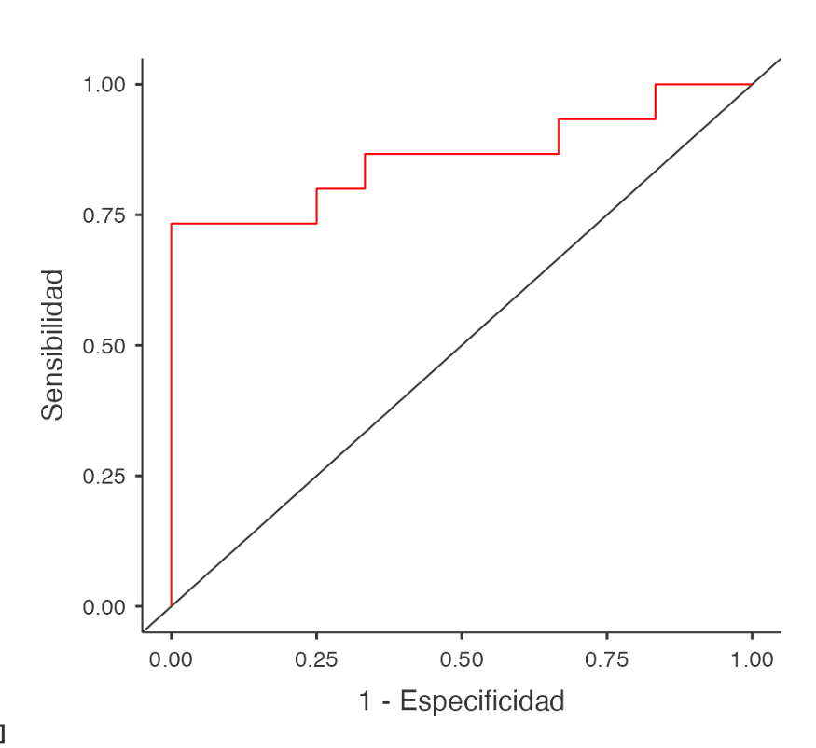
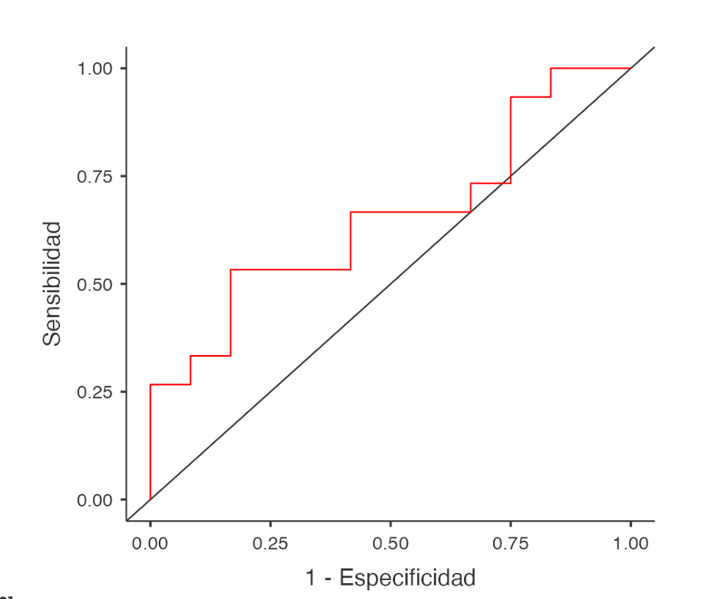

RESULTADOS
Predictores: PCV, PRV, VTI, MRR.
Predictores: excursión, grosor inspiratorio y espiratorio y fracción.
Precisión | 0.778
Especificidad | 0.750
Sensibilidad | 0.800
AUC | 0.861
Precisión | 0.556
Especificidad | 0.333
Sensibilidad | 0.733
AUC | 0.656

Slide 8
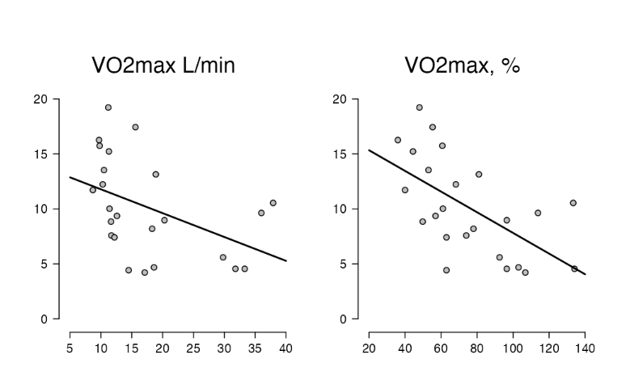
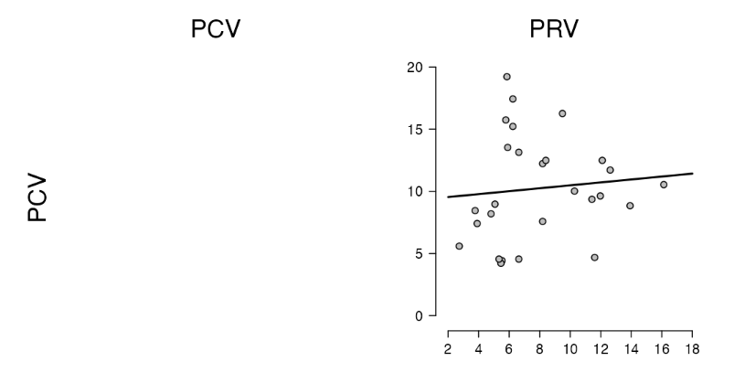
RESULTADOS
r | -0.595
BF₁₀ | 21.4

Slide 9
CONCLUSIONES
Describimos los valores de TDI diafragmática en pacientes con EPOC.
La ecografia diafragmatica TDI, en particular la velocidad pico de contracción o PCV, identifica patrones dinámicos característicos y constituye un marcador funcional discriminativo de alto rendimiento.
Encontramos correlación negativa y estadísticamente significativa entre los valores de PCV y el VO₂max%.
El TDI debería incorporarse como parte central en la evaluación ecográfica del diafragma en la EPOC.

